Slide 1
Aplicación de Ciencia de Datos en la industria: Un enfoque multidisciplinario en Machine Learning, Deep Learning e IA Generativa.
Dr. Antonio Daniel Martínez Gutérrez
Senior Data Scientist & Large Language Model Developer

Slide 2
Introducción a la ciencia de datos

Slide 3

Los datos están en todos lados
Una gran cantidad de datos está siendo recolectada y almacenada
E-commerce
Transacciones financieras
Trading
Redes sociales
Información médica

Slide 4
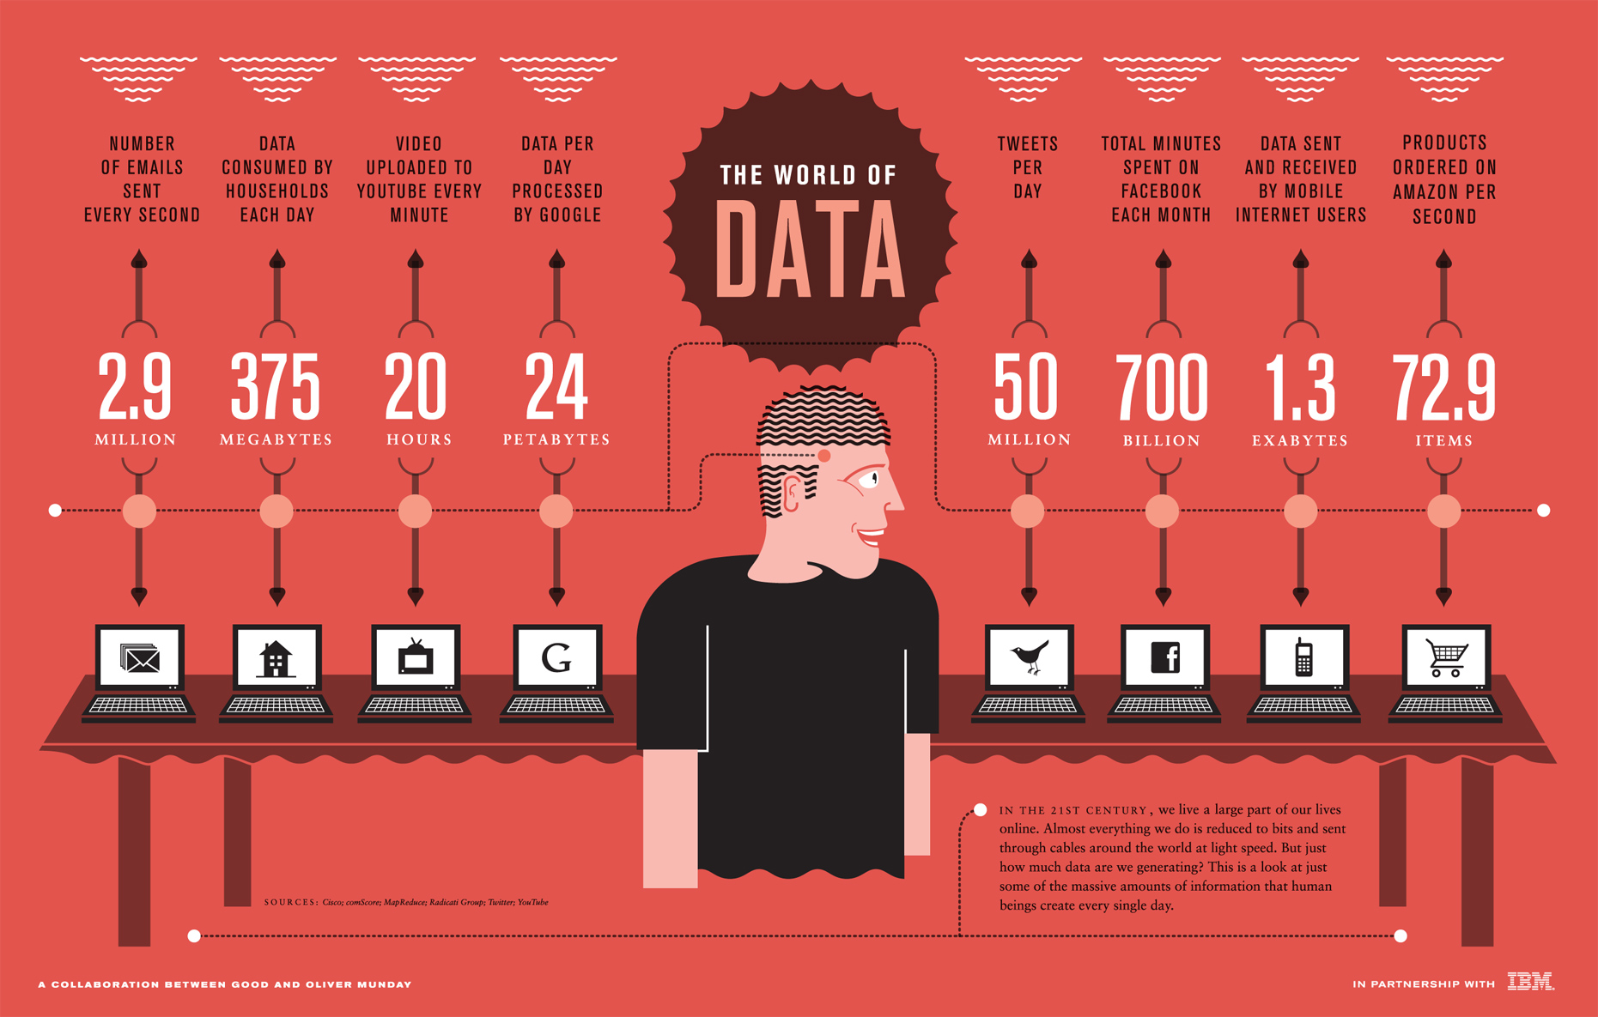
Cuantos datos son generados?
Google procesa alrededor de ~20 petabytes de datos al día
Facebook tiene 60gb de logs diarios
Proyecto de los 1000 genomas: ~200 TB

Slide 5
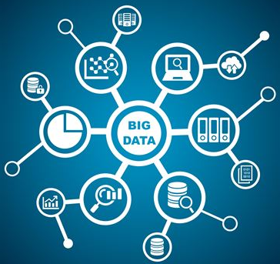
Big Data
Big Data es cualquier cantidad de datos que es dificil de manejar y de extraer valor
Volumen
El tamaño de los datos
Velocidad
La latencia del procesamiento de los datos
Variedad y complejidad
La diversidad de fuentes, formatos, calidad y estructuras

Slide 6
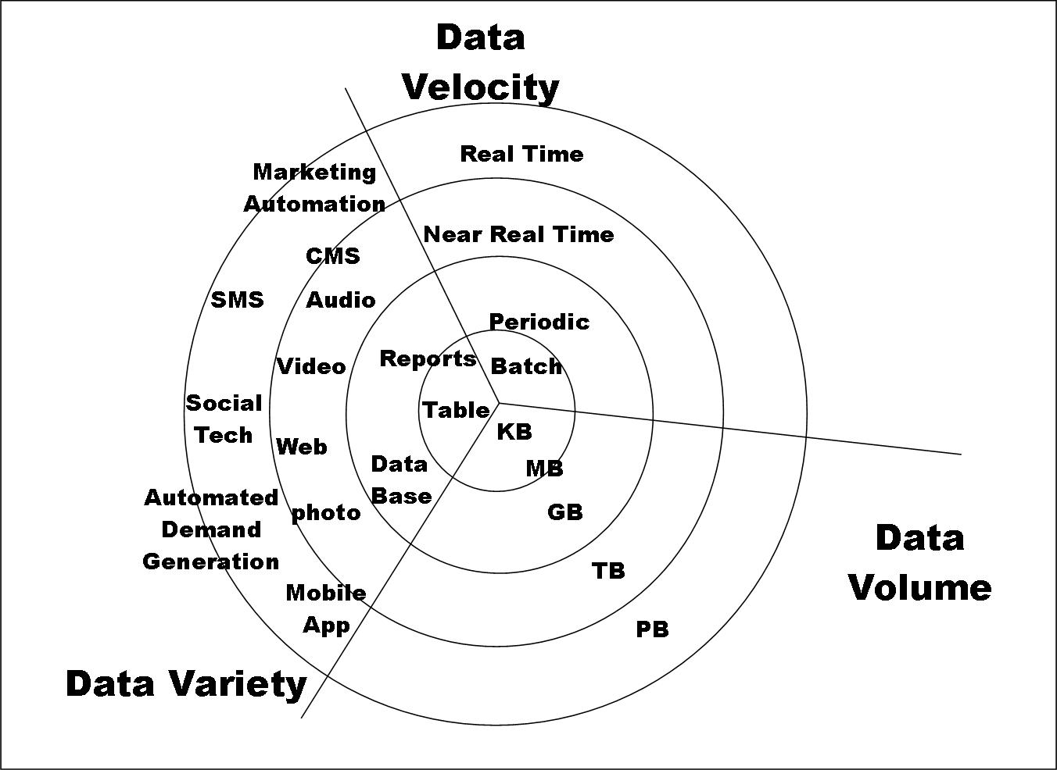
Big Data

Slide 7
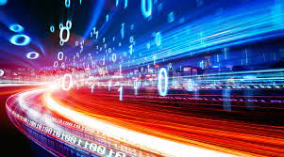
Tipos de datos
Datos relacionales (Tablas)
Texto
Datos semi-estructurados (XML)
Datos en grafos
Datos de streaming

Slide 8
Que es la ciencia de datos?
Un area que maneja, manipula, extrae e interpreta conocimiento a partir de una cantidad inmensa de datos
La ciencia de datos es un área multidisciplinaria cuto fin es resolver los retos que existen el la big data

Slide 9
Que es la ciencia de datos?
Teorias y técnicas de múltiples campos de estudio y disciplinas que son usadas para investigar y analizar una gran cantidad de datos para ayudar en la toma de descisiones en múltiples industrias como la ciencia, ingenieria, economia, politica, finanzas, educación y salud.
Ciencias de la computación
Reconocimiento de patrones, visualizacion, almacenamiento de datos, computación de alto rendimiento, bases de datos, IA
Matemáticas
Modelado matemático
Estadistica
Modelado estadístico y probabilidad

Slide 10
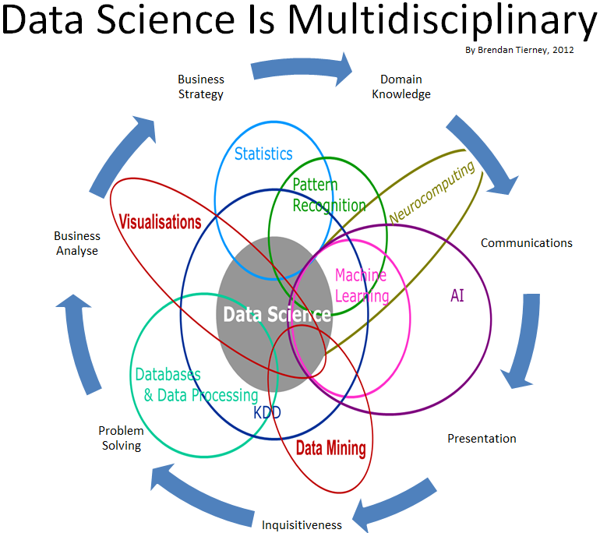
La ciencia de datos es multidisciplinaria

Slide 11
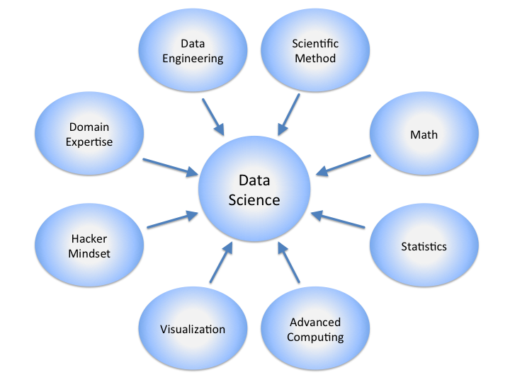
La ciencia de datos es multidisciplinaria

Slide 12
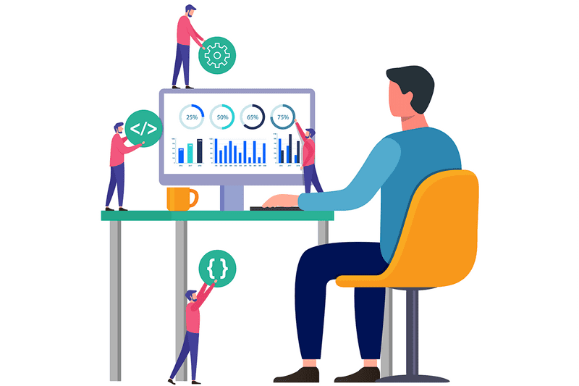
Los cientificos de datos
Los cientificos de datos se tienen la tarea de encontrar las oportunidades en la big data. Se encargan de estructurar los datos, encontrar patrones complejos en ellos y comunican esta información para mejorar la toma de desciciones

Slide 13
Aréas donde se puede usar ciencia de datos
Ciberseguridad
Ingenieria
Análitica avanzada en empresas
Salud
Y más …

Slide 14
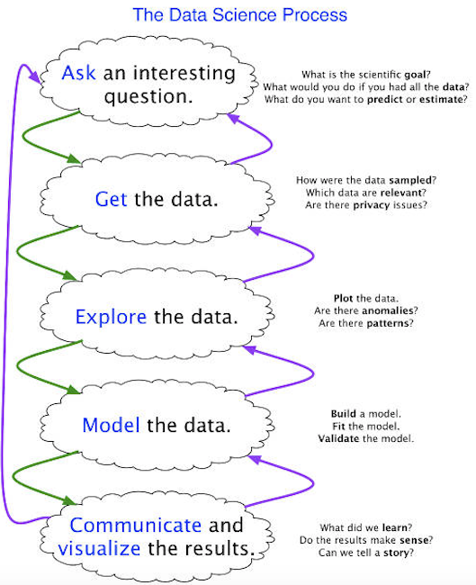
Pasos para hacer ciencia de datos

Slide 15
Explorative data analysis (EDA)

Slide 16
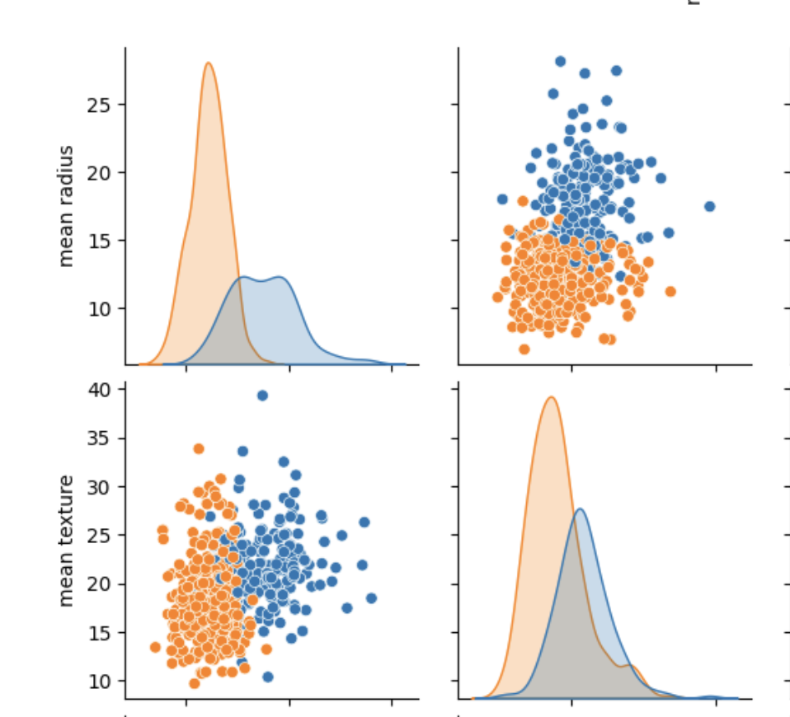
Que es el EDA?
Es una tipo de análisis que permite encontrar patrones de forma visual en los datos.
Se usa principalmente para encontrar tendencias y deteccion de anomalies y de outliers

Slide 17
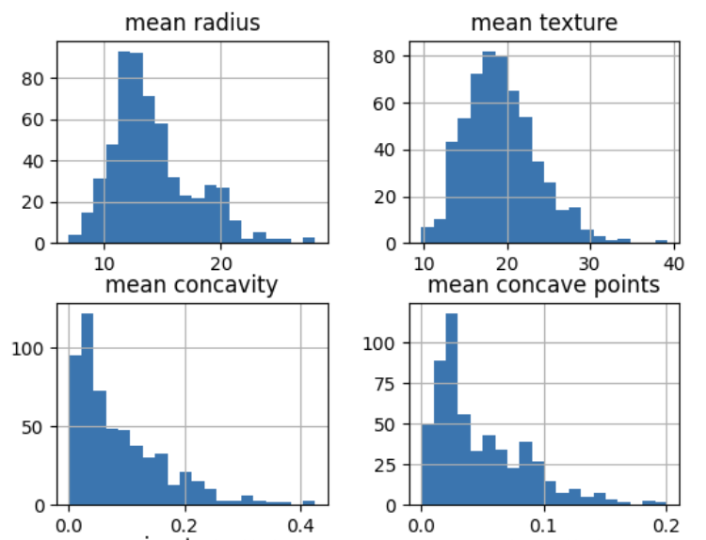
La importancia del EDA
Mejorar el entendimiento de las variables mediante el calculo de promedios, medianas, valores máximos, minimos, etc.
Descubrir errores, outliers y valores ausentes/nulos en los datos
Identificar patrones en los datos mediante visualizaciones

Slide 18
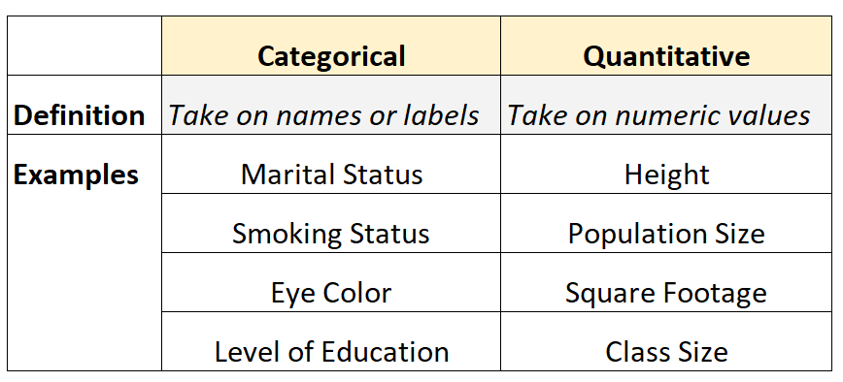
Tipos de datos
Numericos
Continuos (float)
Discretos (integer)
Categoricos
Binarios
Ordinales

Slide 19
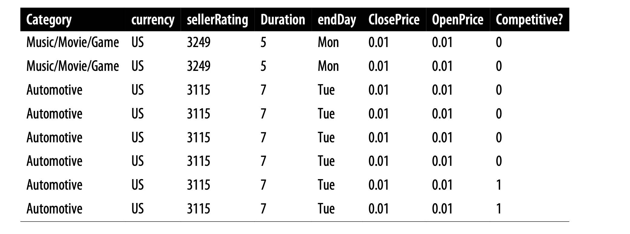
Estructura de DataFrames
Features
Outcome

Slide 20
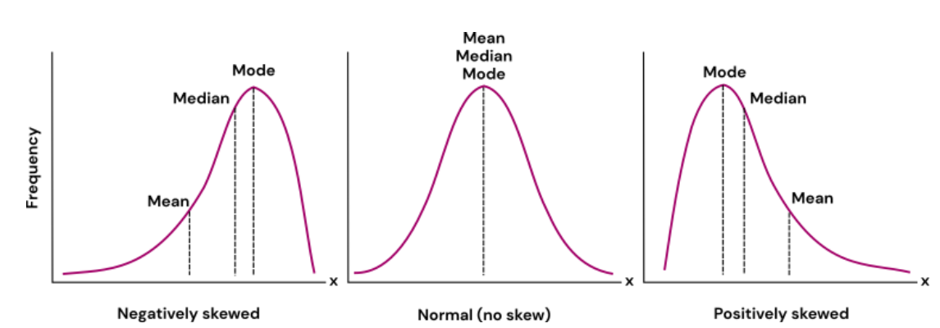
Estadisticas descriptivas
Se usan para hacer suposiciones preliminares sobre la distribucion de las variables
Estadisticos más usados:
Media (Promedio)
Mediana (valor a la mitad de una lista)
Moda (valor que aparece con mayor frecuencia)

Slide 21
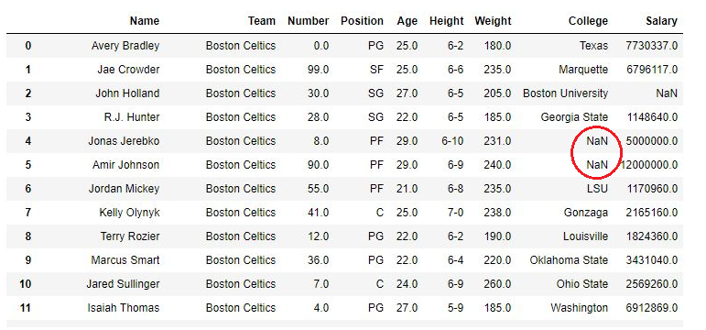
Valores nulos
Manejo:
Eliminando los rows que tengan valores nulos
Reemplazandolos con valores como promedio, mediana, etc..

Slide 22
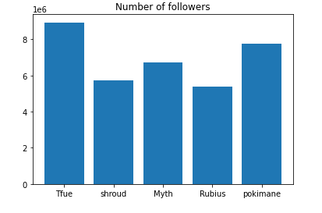
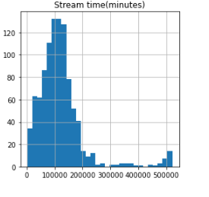
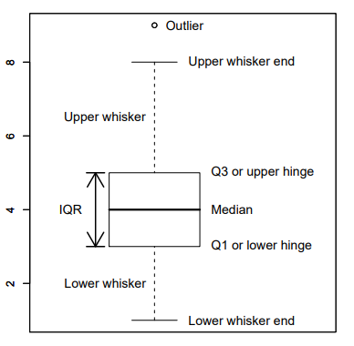
Visualización
Graficos más comunes
Barplot
Boxplot
Histograma

Slide 23
Laboratorio 1

Slide 24
Machine Learning

Slide 25
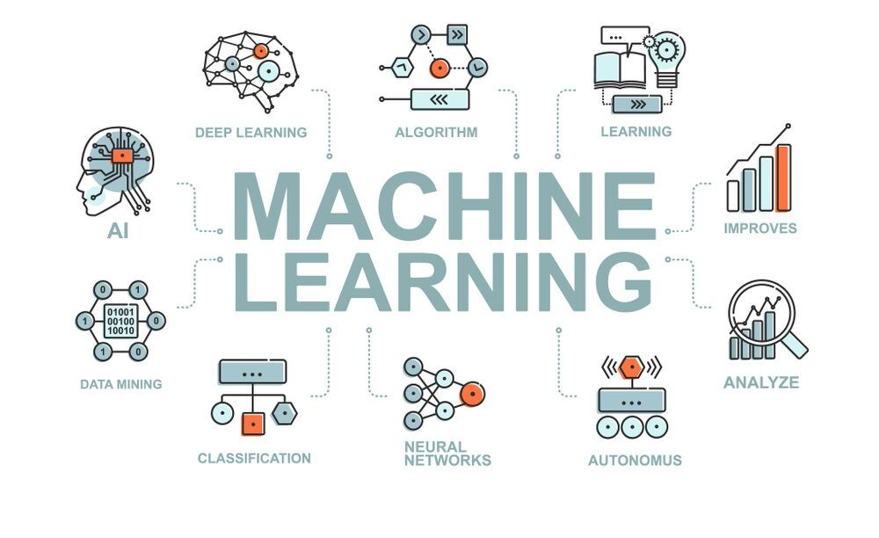
Que es ML?
Es una disciplina de la Inteligencia artificial que permite a las computadoras aprender de los datos, identificar patrones y tomar desiciones, mejorando gradualmente su precision

Slide 26
Que es ML?
La idea central del aprendizaje automático es dar a las máquinas acceso a los datos y dejar que aprendan por sí mismas. Se trata de algoritmos que pueden identificar patrones en los datos y hacer predicciones o tomar decisiones sin estar explícitamente programados para cada tarea específica.

Slide 27
Importancia actual de ML
El aprendizaje automático se ha convertido en una tecnología fundamental en el mundo moderno por su capacidad para procesar grandes cantidades de datos y mejorar con el tiempo. Sus aplicaciones abarcan diversos sectores, como la sanidad, las finanzas y el marketing, entre otros, e impulsan la innovación y la eficiencia.

Slide 28
Aplicaciones de ML
Salud: Analisis predictivos para el cuidado de los pacientes, diagnostico de enfermedades y recomendaciones para su tratamiento
Finanzas: Detección de fraudes, manejo de riesgos y trading usando algoritmos
Retail: Experiencias personalizadas para los clientes, manejo de inventarios y sistemas de recomendación
Tecnología: Reconocimiento de voz, procesamiento de imágenes
Marketing: Segmentación de clientes, análisis de sentimientos

Slide 29
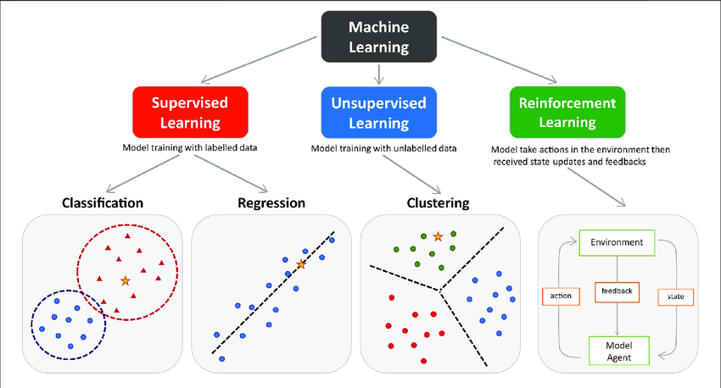
Tipos de ML
Aprendizaje supervisado: Aprendizaje a partir de datos etiquetados para hacer predicciones.
Aprendizaje no supervisado: Búsqueda de patrones ocultos o estructuras intrínsecas en los datos.
Aprendizaje por refuerzo: Aprender a tomar decisiones realizando acciones en un entorno para alcanzar unos objetivos.

Slide 30
Supervised Learning
Es un tipo de aprendizaje automático en el que un algoritmo aprende a partir de datos de entrenamiento etiquetados, comprende las relaciones entre entradas y salidas dadas y utiliza este conocimiento para predecir la salida para datos nuevos no vistos.

Slide 31
Supervised Learning
Principales componentes:
Datos etiquetados
Algoritmo de aprendizaje: Método mediante el cual el modelo aprende a asignar entradas a salidas a partir de los datos de entrenamiento.
Modelo: Representación matemática de la relación aprendida entre el input y el output. Puede hacer predicciones o tomar decisiones basándose en nuevos datos.

Slide 32
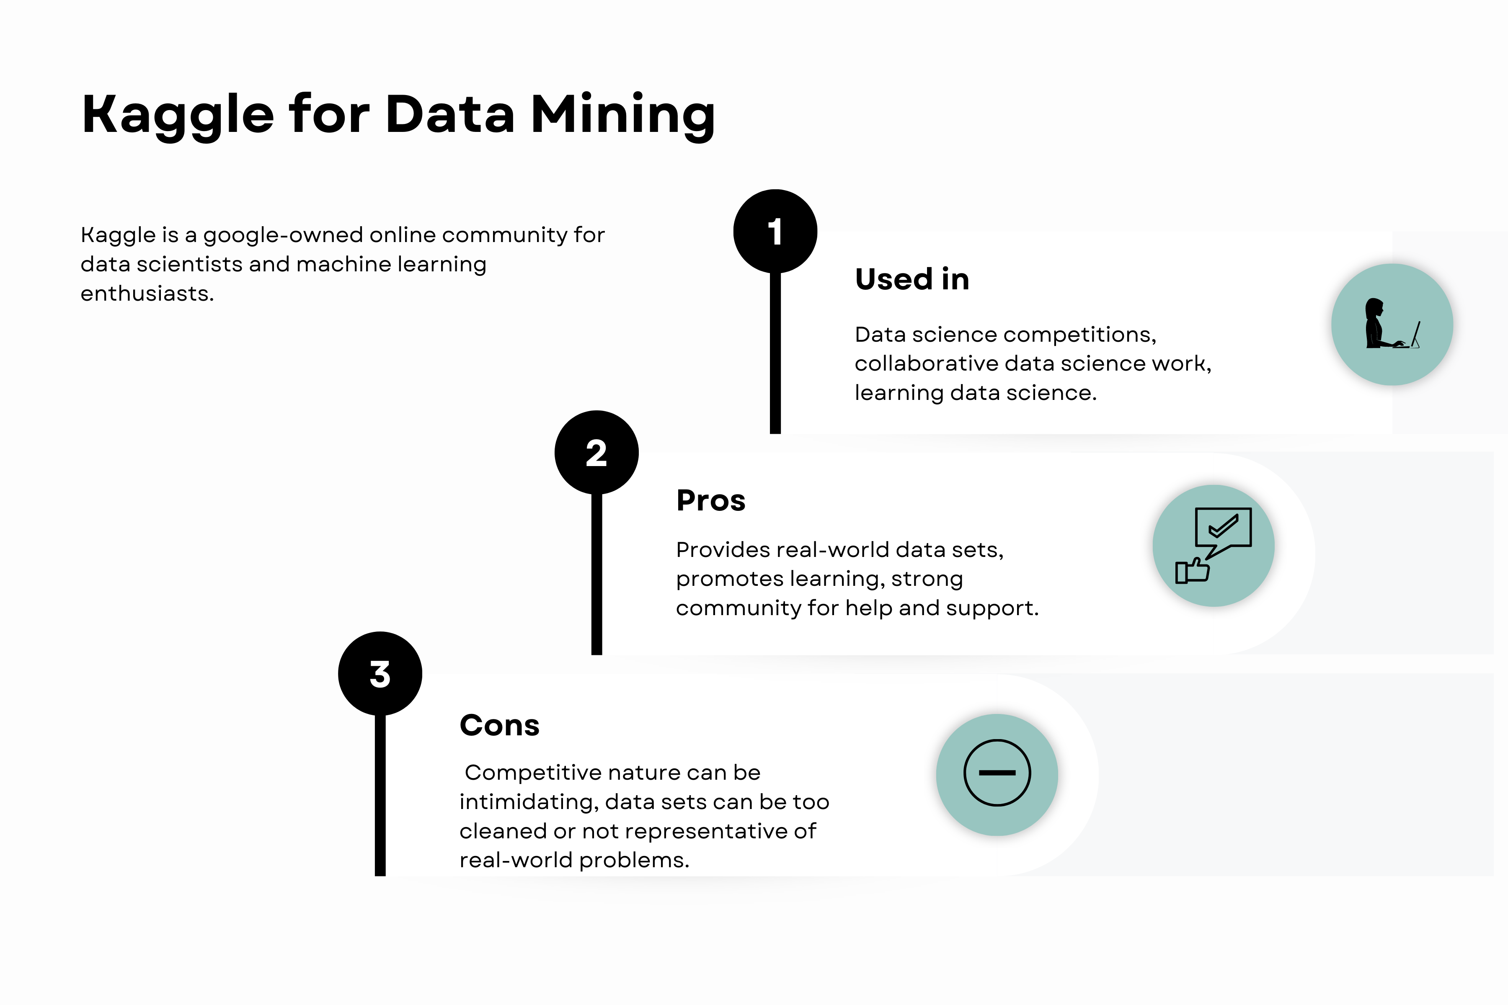
Workflow
Recopilación de datos: Recopilar un conjunto de datos completo que sea representativo del problema en cuestión

Slide 33
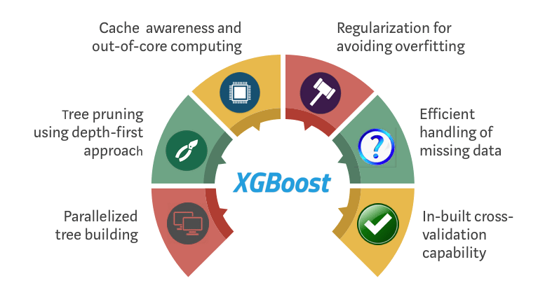
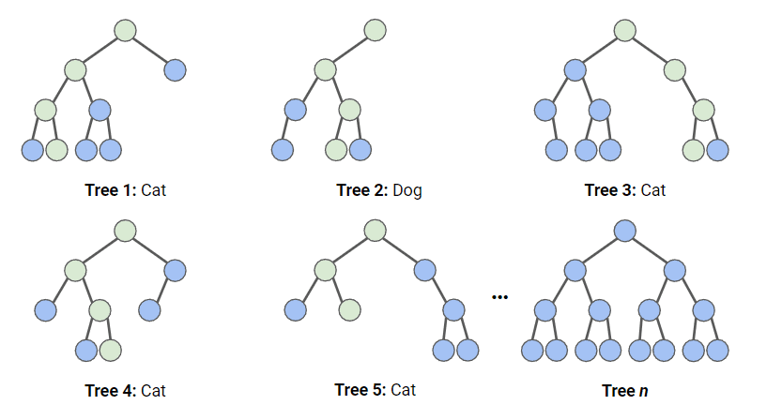
Workflow
Preprocesar los datos: Limpiar y posiblemente transformar los datos para hacerlos adecuados para el entrenamiento del modelo.
Elegir un modelo: Seleccionar un algoritmo adecuado en función de la naturaleza del problema y de los datos.

Slide 34
Workflow
Recopilación de datos: Recopilar un conjunto de datos completo que sea representativo del problema en cuestión
Preprocesar los datos: Limpiar y posiblemente transformar los datos para hacerlos adecuados para el entrenamiento del modelo.
Elegir un modelo: Seleccionar un algoritmo adecuado en función de la naturaleza del problema y de los datos.

Slide 35
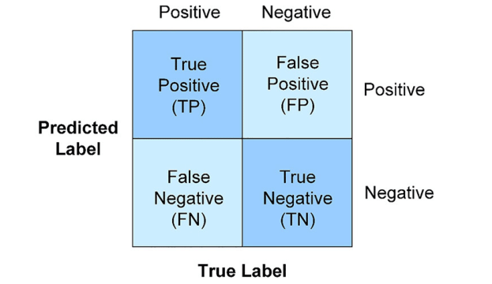
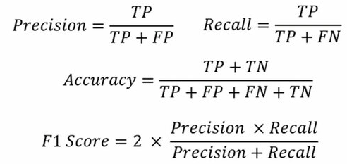
Workflow
Entrenar el modelo
Evaluar el modelo: Se prueba el modelo en un conjunto de datos distinto (conjunto de validación) para evaluar su rendimiento y realizar los ajustes necesarios.
Predicción: Una vez entrenado y validado, el modelo puede predecir el resultado de datos nuevos que no se han visto.

Slide 36
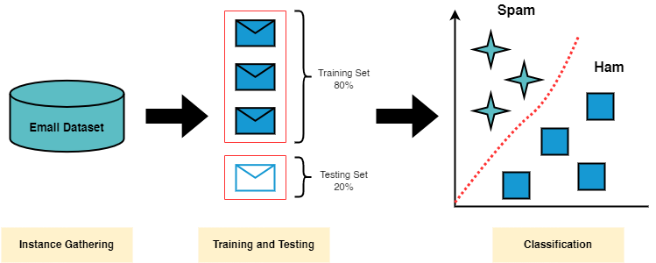
Ejemplo de supervised learning
Clasificación

Slide 37
Algoritmos de supervised learning
Estos algoritmos se clasifican en 2 grupos
Regresiones
Predecir variables continuas
Clasificación
Predecir variables discretas

Slide 38
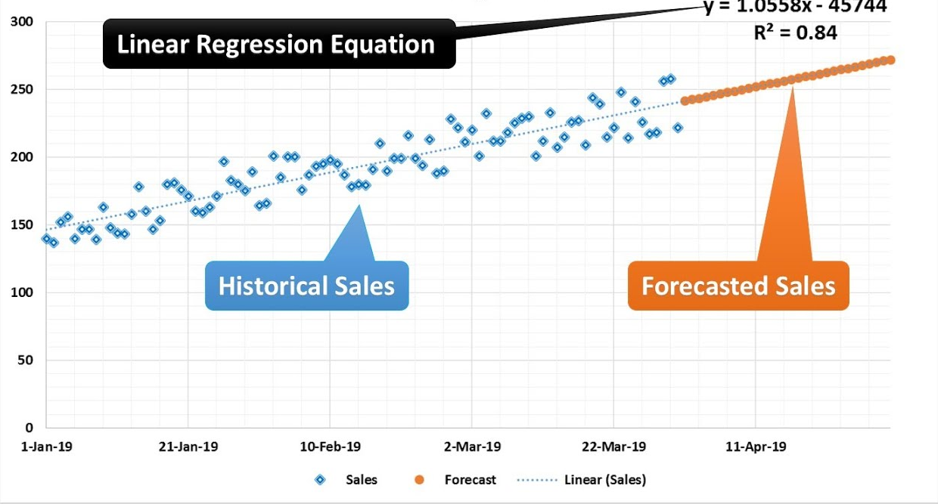
Regresiones
Regresión Linear: Algoritmo simple que modela la relación linear entre una variable dependiente y una o más variables independientes
Aplicaciones: Predecir precios y ventas

Slide 39
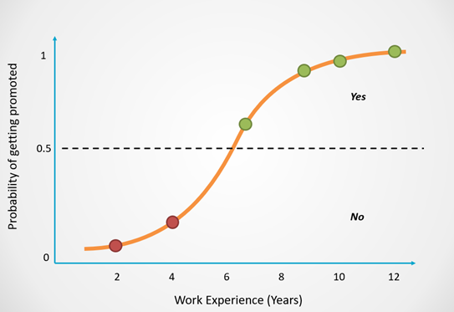
Clasificación
Regresión logistica: A pesar de su nombre, es usada para problemas de clasificación. Modela la probabilidad de que el input corresponda a una categoria.
Aplicaciones: Problemas de clasificación binarios

Slide 40
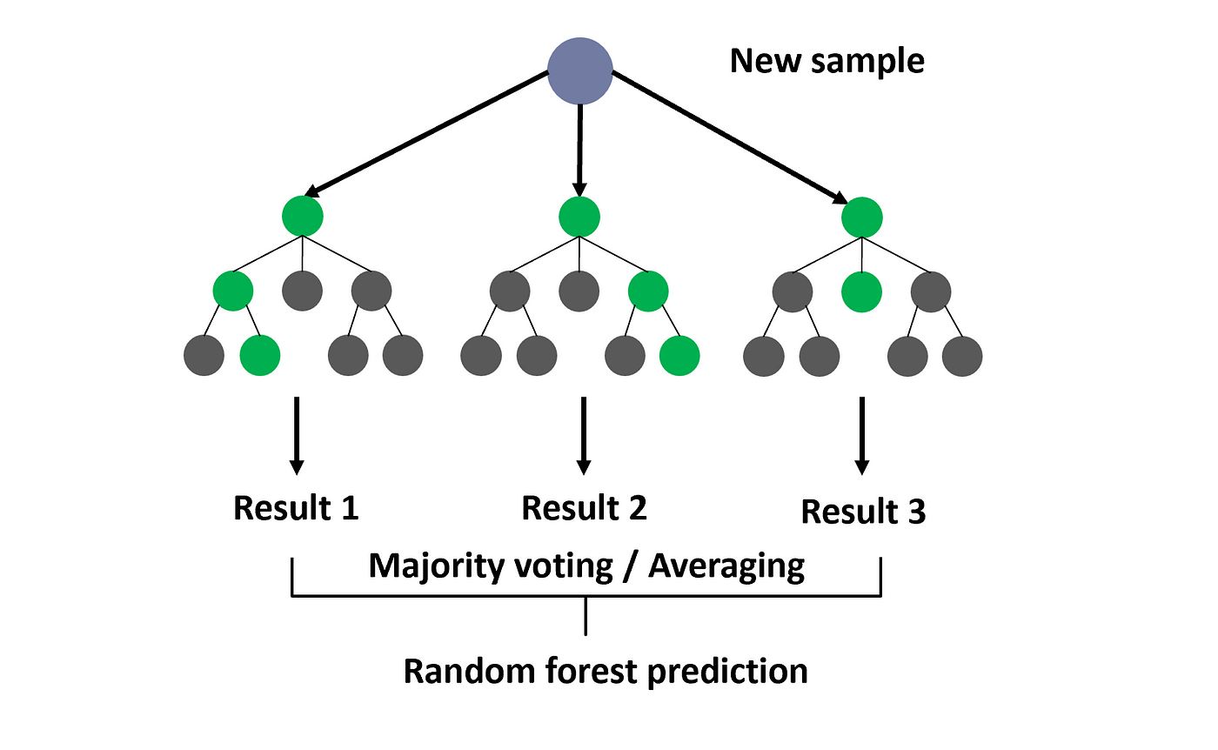
Clasificación
Random forests: Un método de ensamble que opera mediante la construccion de multiples arboles de decisión

Slide 41
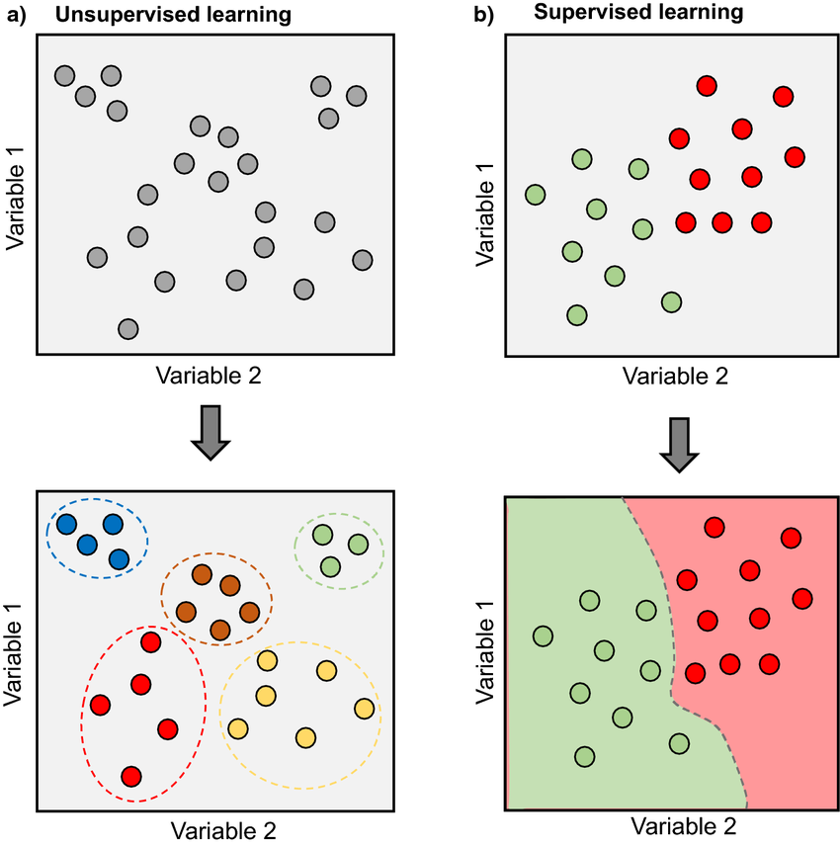
Unsupervised learning
Es un tipo de aprendizaje automático en el que se utilizan algoritmos para analizar y agrupar conjuntos de datos no etiquetados. Estos algoritmos descubren patrones ocultos o agrupaciones de datos sin necesidad de intervención humana.

Slide 42
Unsupervised learning
Principales carateristicas
Sin etiquetas: A diferencia del aprendizaje supervisado, el aprendizaje no supervisado trata con datos que no tienen etiquetas. El sistema intenta aprender por si solo.
Descubrimiento de patrones: El objetivo principal es modelar la estructura o distribución subyacente en los datos para aprender más sobre ellos.

Slide 43
Unsupervised learning
Beneficios:
Descubrimiento de patrones: Puede revelar estructuras ocultas en los datos que no son inmediatamente evidentes.
Escalabilidad: Funciona bien con grandes conjuntos de datos en los que etiquetar los datos manualmente sería poco práctico.
Flexibilidad: Puede aplicarse a varios tipos de datos y en distintos ámbitos, desde el reconocimiento de imágenes y voz hasta la investigación de mercados.

Slide 44
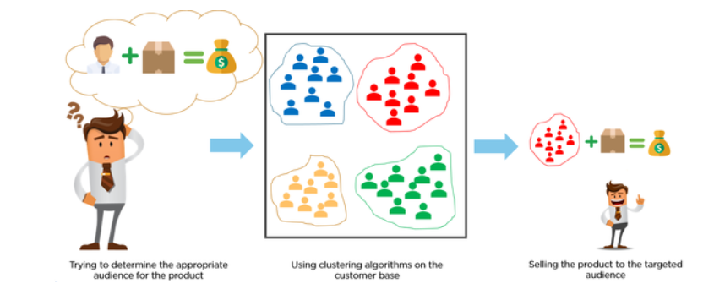
Ejemplo de Unsupervised learning

Slide 45
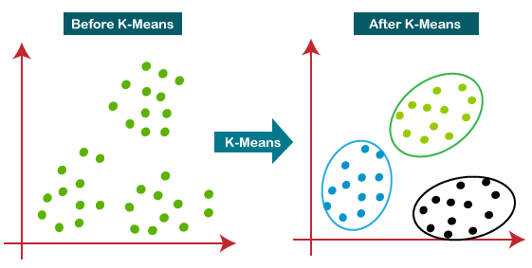
Algoritmos de Unsupervised learning
K-means clustering: Algoritmo de clustering sencillo y muy utilizado que divide n observaciones en k clusters en los que cada observación pertenece al cluster con la media más cercana.

Slide 46
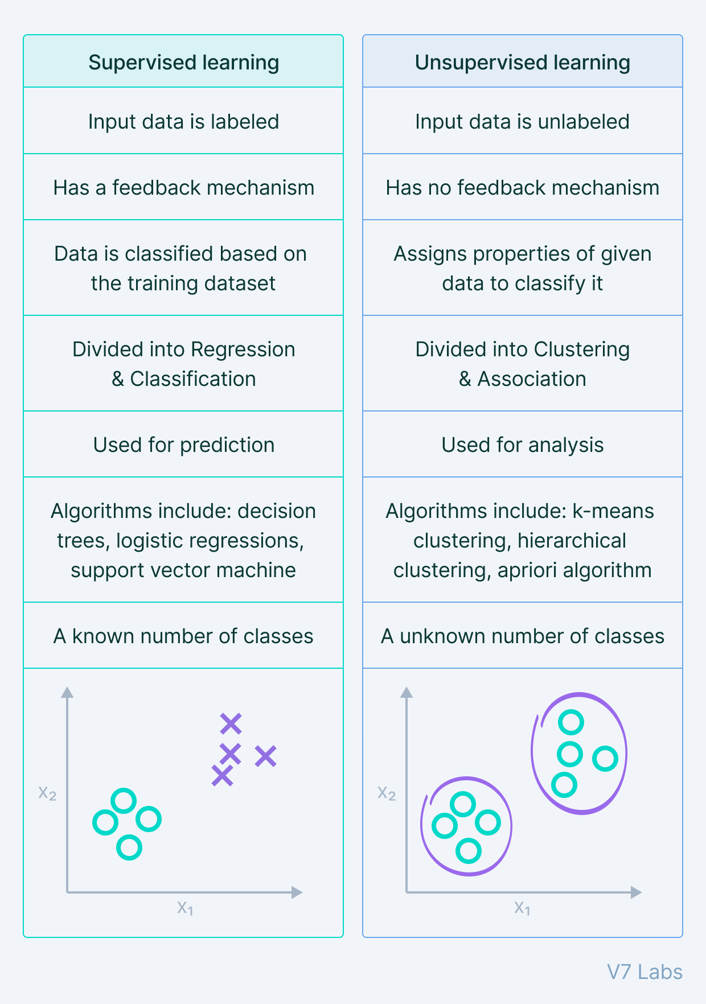
Supervised vs Unsupervised learning

Slide 47
Laboratorio 2

Slide 48
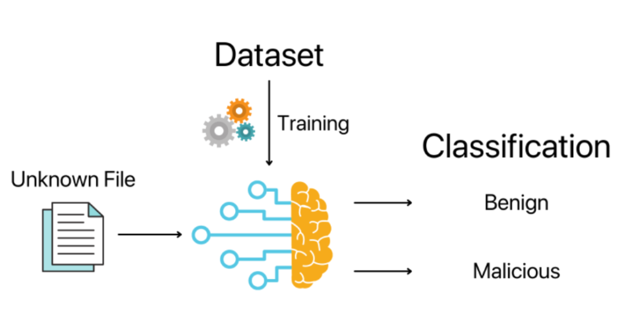
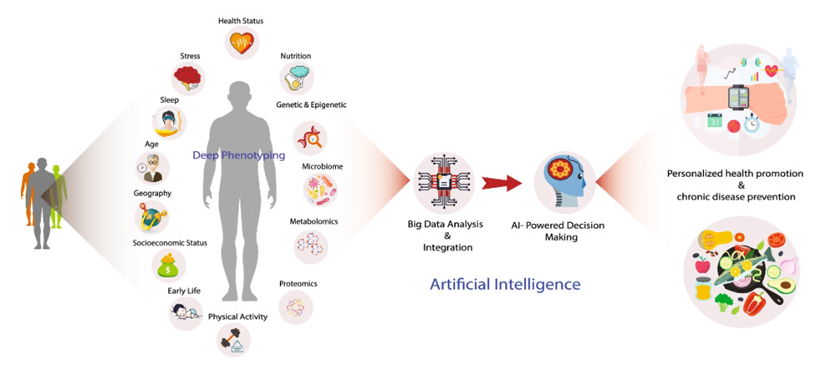
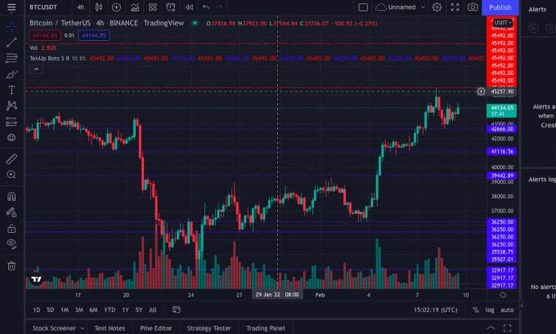
Aplicaciones de ML en la industria

